Slide 1
Foto de Julio Motta em Pexels.com
MÓDULO 2
IDEAÇÃO: CONCEPÇÃO DE MODELOS DE NEGÓCIO, FERRAMENTAS E ESTRUTURAS EMPRESARIAIS, PLANO DE NEGÓCIOS
This project has been funded with support from the European Commission. The author is solely responsible for this publication (communication) and the Commission accepts no responsibility for any use may be made of the information contained therein. In compliance of the new GDPR framework, please note that the Partnership will only process your personal data in the sole interest and purpose of the project and without any prejudice to your rights.

Slide 2
Definição
& Teoria
para o MÓDULO 2
Tomar a iniciativa: identificação e investigação de novos modelos de negócio ágeis e motores de sucesso

Slide 3
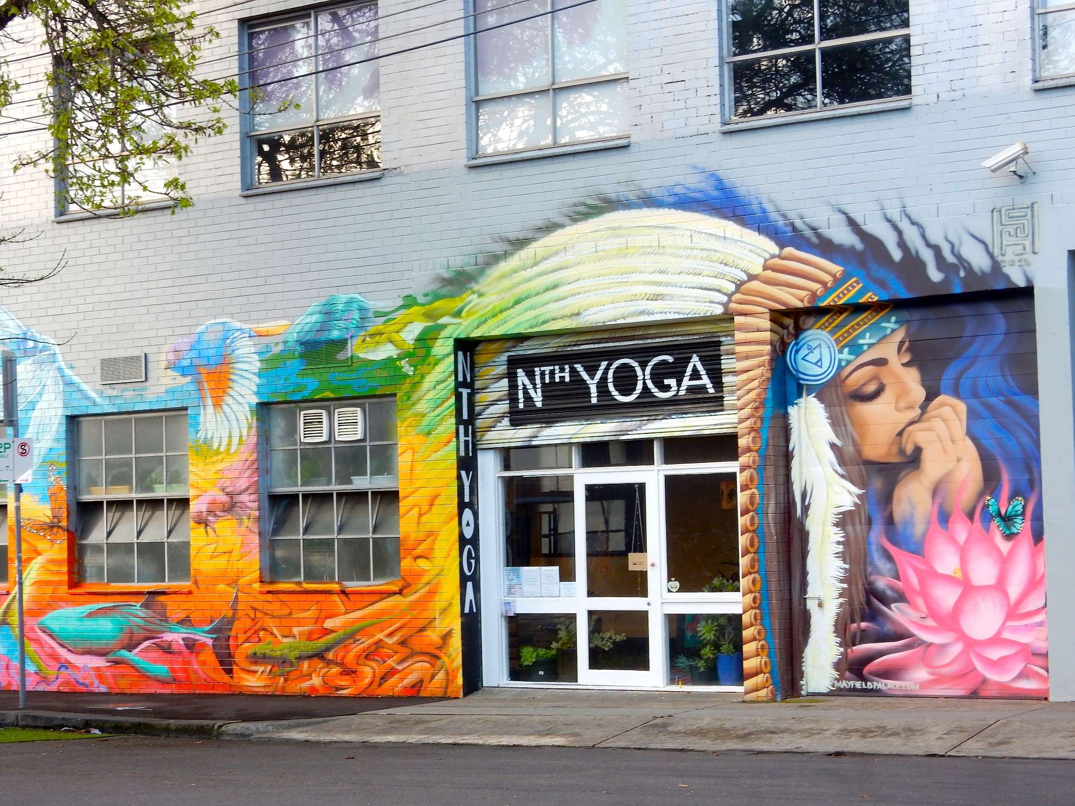
Foto de Cem Ersozlu em Unsplash
Reflexão
em "CREATIVE BUSINESS MODELS": Insights into the Business Models of Cultural Centers in Trans Europe Halles"
... há uma notável falta de investigação sobre as práticas das pequenas e médias empresas e organizações e, particularmente, das indústrias criativas e culturais (Munoz-Seca, 2011). Mas, cada vez mais, no atual clima económico, a relevância de moldar modelos empresariais sustentáveis está a tornar-se um grande desafio das organizações criativas e culturais.
em (wordpress.com)

Slide 4
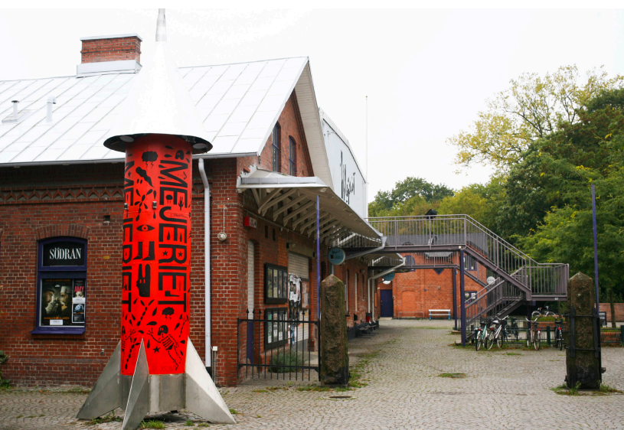
MODELO DE NEGÓCIO
Definição
Foto em "CREATIVE BUSINESS MODELS": Insights into the Business Models of Cultural Centers in Trans Europe Halles"
É uma ferramenta que consiste num plano utilizado para organizar os vários recursos e partes chave de um negócio.
É amplamente reconhecida a importância de melhor compreender e apoiar a gestão e inovação do modelo empresarial das organizações culturais, a fim de tornar a sua capacidade de criação de valor mais sustentável e com maior impacto.
Relatório baseado nos resultados do projeto "Modelos de Negócios Criativos para Organizações Criativas",
p. 10
A arte de rua tornou-se um negócio global - e os artistas estão preocupados com o seu futuro
Diana Hubbell
Mejeriet, Suécia

Slide 5
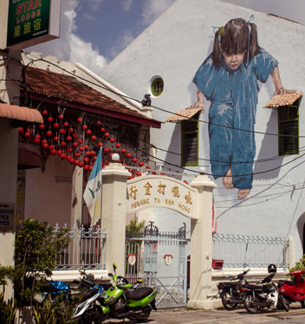
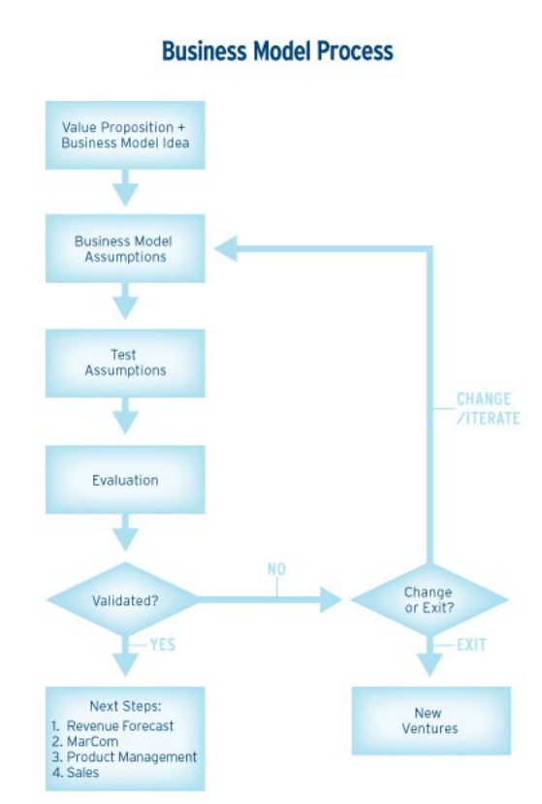
"No livro The New, New Thing, Michael Lewis refere-se à frase modelo de negócio como "um termo de arte".
Uma das peças de Georgetown de Zacharevic em www.searchingforstreetart.wordpress.com

Slide 6
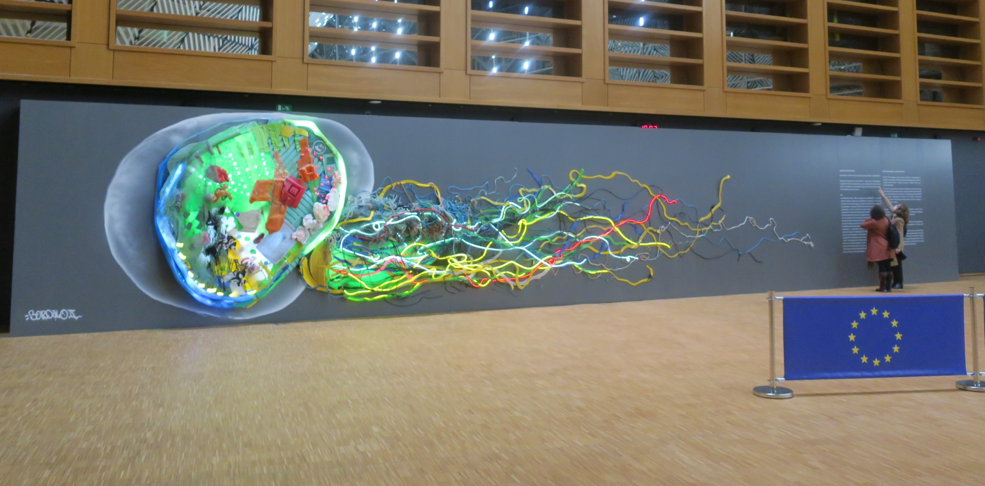
PLANO DE NEGÓCIO
Definição
O plano de negócios é um estudo feito para compreender a viabilidade de um negócio, analisando os pontos de vista financeiro, de mercado, burocrático e outros. Em suma, é uma forma clara e organizada de projetar os recursos necessários e os retornos esperados para uma empresa. Isto reduz os riscos e incertezas.
foto: Bordalo ii

Slide 7
Resultado da aprendizagem
O MÓDULO 2 pretende chamar atenção para a importância de desenvolver um modelo e um plano de negócios, sempre que quiser criar um projeto empresarial. Como complemento, pretende dar um vislumbre dos pontos mais importantes que deve considerar quando estiver a trabalhar nestes instrumentos.
Completar este módulo...
Vai ajudá-lo a compreender melhor os componentes que compõem um plano modelo e um plano de negócios e como estes dois instrumentos se relacionam um com o outro, para promover uma abordagem "criativa" do desenvolvimento de novos negócios e da infra-estrutura que os apoia.

Slide 8
Este conjunto de módulos permite-lhe desenvolver as competências e atributos empreendedores para comercializar as suas práticas criativas e/ou conhecimentos sobre a cultura de rua.
Os recursos mencionados dão-lhe uma compreensão teórica e prática das indústrias culturais e criativas e o desenvolvimento de uma economia cultural para criar as suas próprias iniciativas criativas.
A nossa abordagem coletiva consiste em integrar o espírito empresarial nas práticas criativas relevantes para a cultura de rua e em adoptar uma abordagem "criativa" ao desenvolvimento de novas empresas e à infra-estrutura que as suporta.

Slide 9
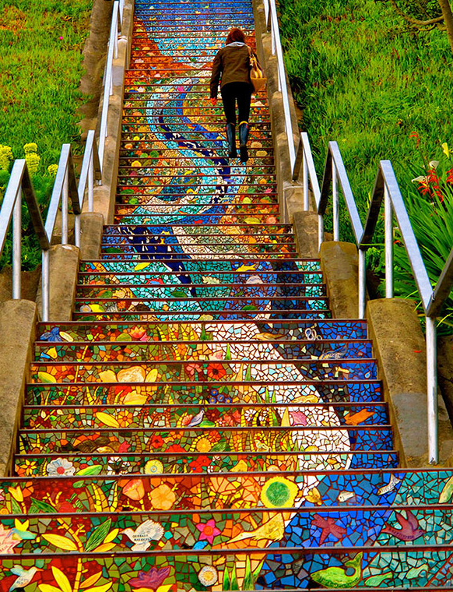
Cultura de rua
empreendedorismo para a juventude
Este conjunto de módulos gera alguns recursos de formação valiosos para o potencial de desenvolvimento de competências para pessoas excluídas da educação formal ou profissional.
em www.street art: 49 exemplos incríveis para o inspirar | Creative Bloq
Passos em Azulejos da 16ª Avenida
Em França, Polónia, Portugal, Irlanda, Reino Unido e Grécia, artistas, associações, festivais, instituições públicas e estruturas privadas estão a trabalhar com paixão e a pensar novas formas de trabalhar com públicos muito diferentes, com foco na vertente económica e social.
Cultura de rua
agora integrada nas políticas da cidade
Desde o gigantesco trabalho Shepard Fairey que adorna a lateral do Line Hotel em Los Angeles, até Melbourne, Austrália, onde uma festa gerida por uma empresa contratou um artista de rua para pintar no Outono passado, a arte de rua tem sido cada vez mais utilizada nos últimos anos para promoção e lucro.

Slide 10
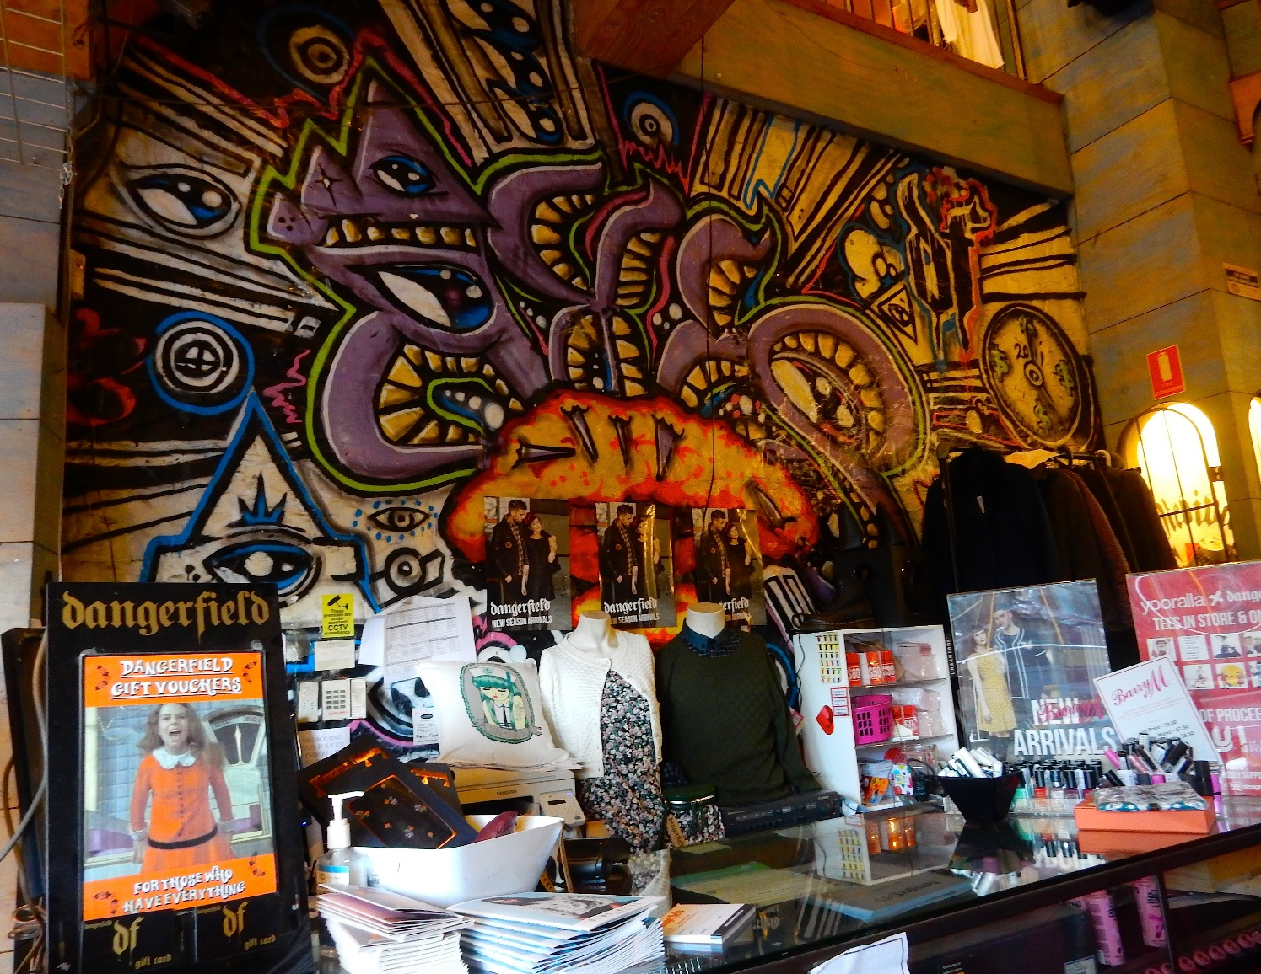
Arte e Negócios de Rua
É muito interessante perceber como a arte de rua interage com as empresas locais. Alguns artistas são encarregados de pintar um mural para dar mais vida às paredes de restaurantes ou bares. Em certo sentido, a sua arte é comercializada.
Por exemplo, aqui está uma loja Dangerfield perto da Estação Flinders que mantém a arte de rua nas paredes para adicionar vibração artística.
em www.searchingforstreetart.wordpress.com

Slide 11
Recursos Multimédia
para o MÓDULO 2
Tomar a iniciativa: identificação e investigação de novos modelos de negócio ágeis e motores de sucesso

Slide 12
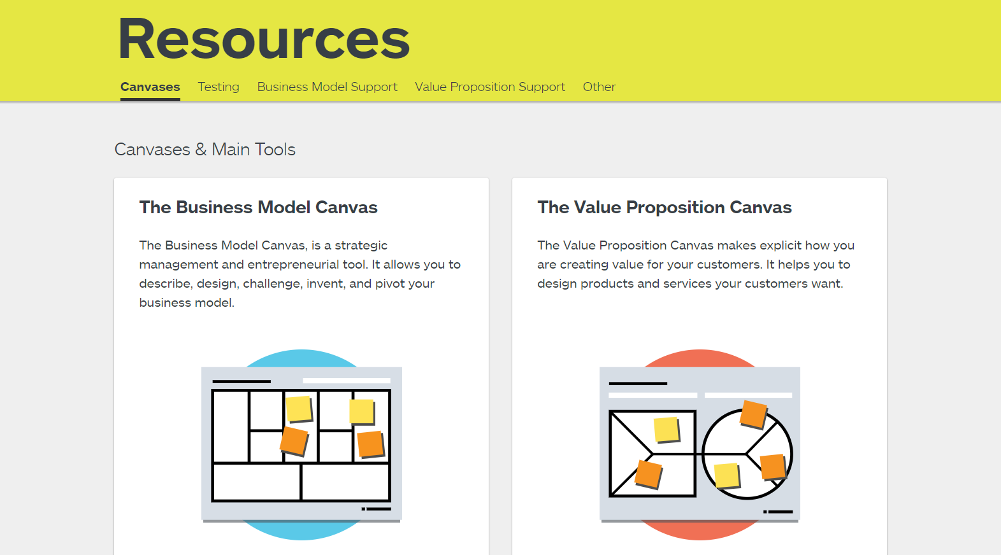
Recursos Multimédia
Créditos
Strategyzer
Esta é uma publicação muito completa sobre vários métodos e ferramentas para compreensão dos utilizadores e clientes, bem como gestão de equipas e comunicação para ajudar o seu negócio e ideias a funcionar sem problemas.
Existe um conteúdo gratuito ao qual pode aceder, através desta ligação:
https://www.strategyzer.com/

Slide 13
Construir Startups de Sucesso
Recursos Multimédia
Esta plataforma educacional visa ajudar os empresários a evitar erros, e não passar mais de 2 anos a cometer os mesmos erros que outros já cometeram.
A missão é alterar o estatuto de que 8 em cada 10 startups falham.
Ajudando os fundadores a optimizar e conceber modelos de negócio escaláveis.
https://buildsuccessfulstartups.com/startup-tools/

Slide 14
Recursos Multimédia
Harvard Business Review (O que é um modelo de negócio?)
Um olhar através dos arquivos da HBR mostra que os pensadores empresariais utilizam o conceito de "modelo de negócio" de muitas maneiras diferentes, potencialmente distorcendo a definição. Aqui é possível encontrar uma lista de dezanove tipos de modelos de negócio e as organizações que os utilizam.
https://hbr.org/2015/01/what-is-a-business-model?msclkid=3d09455cba7d11ec91235f18dad36e10
Foto de Matthew Lejune em Unsplash
A Harvard Business Review tem múltiplos recursos relacionados com este tema, para além do tópico identificado neste slide.

Slide 15
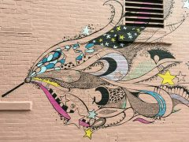
Business Strategy Hub (50 Tipos de Modelos de Negócios (2022) - Os Melhores Exemplos de Empresas que o Utilizam)
O Business Strategy Hub dispõe de múltiplos recursos relacionados com este tema, para além do tema identificado neste slide.
Recursos Multimédia
Um website para ajudar os empresários novatos a compreender o significado dos modelos de negócio.
Aqui pode consultar 50 tipos diferentes de modelos de negócio, juntamente com exemplos de empresas para uma melhor percepção. Tente adotar estes modelos de negócio na sua startup.
https://bstrategyhub.com/50-types-of-business-models-the-best-examples-of-companies-using-it/?msclkid=7ccab93aba7c11eca9b888399dd78e59
em 48 Ideias Empresariais Criativas (Que Pode Começar Hoje) - Selz

Slide 16
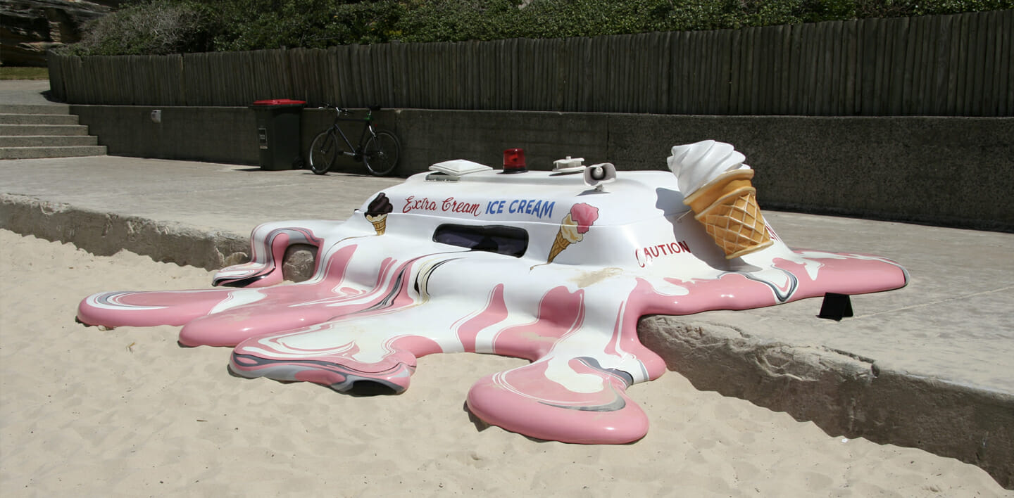
Investopedia
Recursos Multimédia
website com vários recursos relacionados com os temas de negócios e economia.
em www.street art: 49 exemplos incríveis para o inspirar | Creative Bloq
https.//www.investopedia.com/terms/b/businessmodel.asp
A Sociedade da Cola

Slide 17
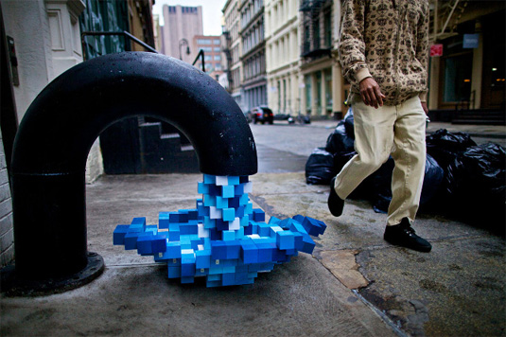
Misturaurbana (Urbanização: Cultura de Rua e Saúde Urbana)
Recursos Multimédia
Um artigo que reflecte sobre a cultura de rua e a saúde urbana e o seu impacto na urbanização.
https://misturaurbana.com/urbanization-street-culture-and-urban-health/
em www.street art: 49 exemplos incríveis para o inspirar | Creative Bloq
A Misturaurbana tem múltiplos recursos relacionados com este tema, para além do tema identificado neste slide.
Kello Goeller

Slide 18
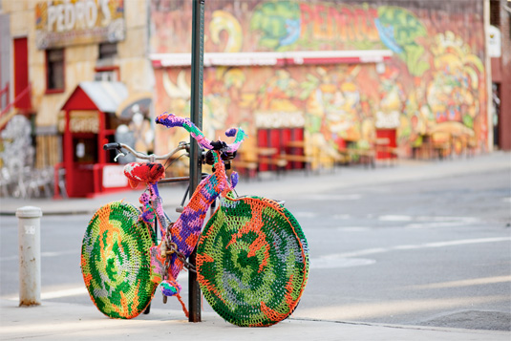
Railsware (Exemplos de Lona Leve de Arranques Multi-Bilionários)
Recursos Multimédia
Um artigo focando numa tela em branco, com exemplos e tutoriais para preencher uma tela modelo, e algum contexto teórico
em www.street art: 49 exemplos incríveis para o inspirar | Creative Bloq
https://railsware.com/blog/5-lean-canvas-examples/
Railsware tem um blogue que foca vários assuntos interessantes
Croché de Guerrilha

Slide 19
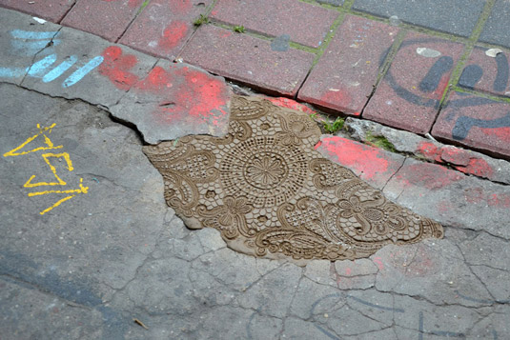
Small Business Administration (Escreva o seu plano de negócios)
Recursos Multimédia
Um artigo centrado na preparação de um plano de negócios, com exemplos
https://www.sba.gov/business-guide/plan-your-business/write-your-business-plan
em www.street art: 49 exemplos incríveis para o inspirar | Creative Bloq
A SBA dispõe de múltiplos recursos relacionados com este tema, para além do tema identificado neste slide.
NeSpoon

Slide 20
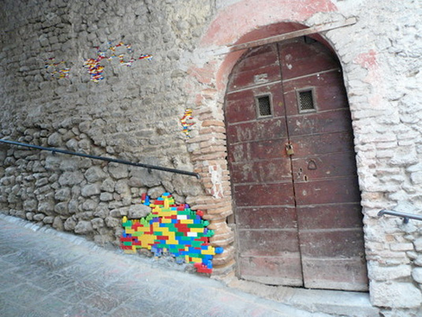
A história da Lego - Como tudo começou
Recursos Multimédia
Um vídeo que nos conta a história da criação desta multinacional
https://www.bing.com/videos/search?q=Lego+Story+how+to+create+a+startup&docid=608053887779416648&mid=0C05768C7F2D111DEFCD0C05768C7F2D111DEFCD&view=detail&FORM=VIRE
em www.street art: 49 exemplos incríveis para o inspirar | Creative Bloq
Jan Vormann

Slide 21
Casos de Estudo
para o MÓDULO 2
Tomar a iniciativa: identificação e investigação de novos modelos de negócio ágeis e motores de sucesso

Slide 22
STREETCVLTURE (Mississauga)
Caso de estudo 1
A StreetCvlture abriu as suas portas em Mississauga, Ontário, em 2017. Este projecto combina fotografia, arte, música, e, claro, roupa vintage, com um incrivel stock de roupa vintage pronta a vender adquirida de um fornecedor de roupa de rua vintage. Logo após o lançamento, a StreetCvlture recebeu um feedback muito positivo e apoio de família, amigos e colegas.
https://streetcvlture. com/
Assim que a StreetCvlture lançou a loja online, transformou-se em algo para além do que o fundador imaginou pela primeira vez.

Slide 23
STREETCVLTURE
cont. caso de estudo
Porque funciona...
A visão e a missão da cidade apoiam este sector.
Mississauga quer inspirar o mundo como uma cidade global dinâmica e bela para a criatividade e inovação, com comunidades vibrantes, seguras e interligadas; onde é possível celebrar a rica diversidade de culturas, aldeias históricas, o Lago Ontário e o Vale do Rio Credit.
A Área de Serviço de Artes e Cultura, é apoiada e articulada pelo Plano Estratégico da Cidade de Mississauga.

Slide 24
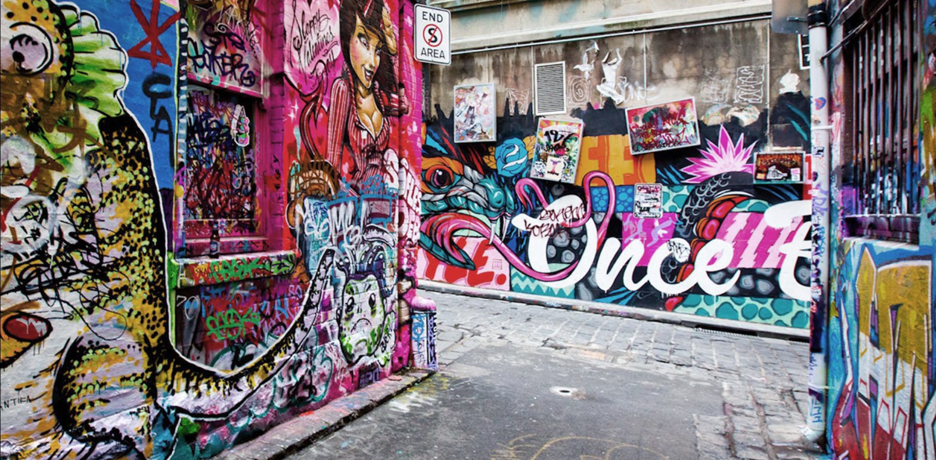
Casos de estudo
AGÊNCIA DE STREETART
Esta agência é especializada na criação de obras de arte de marca apelativas para empresas de todo o mundo. Com mais de 20 anos de experiência, a equipa da Agência de Arte de Rua fornece a sua abordagem criativa de forma a levar a sua comunicação visual para o próximo nível. A equipa de artistas visuais desenvolveu obras de arte de destaque para empresas bem conhecidas como a Pixar, Adidas, Apple, Nescafe, BMW, entre outras.
https://streetartagency.com/

Slide 25
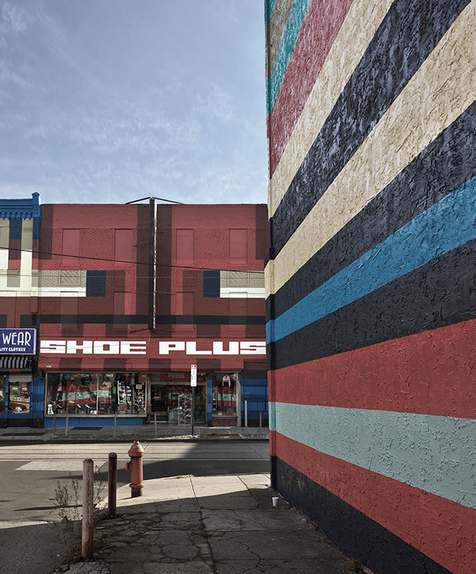
O caso de estudo da STREETART AGENCY
cont. Caso de estudo
Murais
Traga o poder do graffiti para o seu lado. Grandes murais fazem a sua marca sobressair na selva urbana. As paredes dão exposição 24 horas por dia, 7 dias por semana, para os seus projetos e, quando tratadas pela nossa equipa, o sucesso é garantido.
em https://streetartagency.com/services/

Slide 26
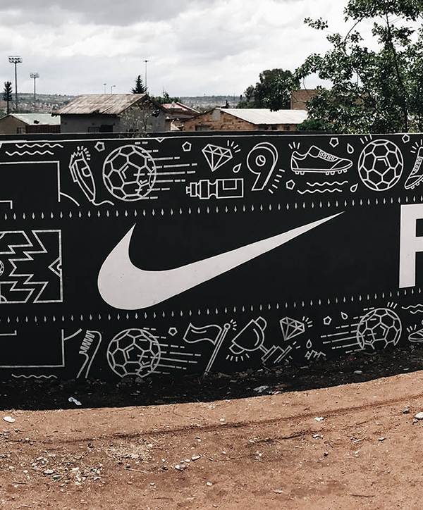
O estudo de caso da STREETART AGENCY
cont. Caso de estudo
Promoção da marca
Os nossos criadores de conceitos visuais prosperam criando campanhas de arte de rua de impacto visual. Podemos ajudá-lo articular com sucesso a sua mensagem em espaços públicos com a nossa audácia e ética notável.
em https://streetartagency.com/services/

Slide 27
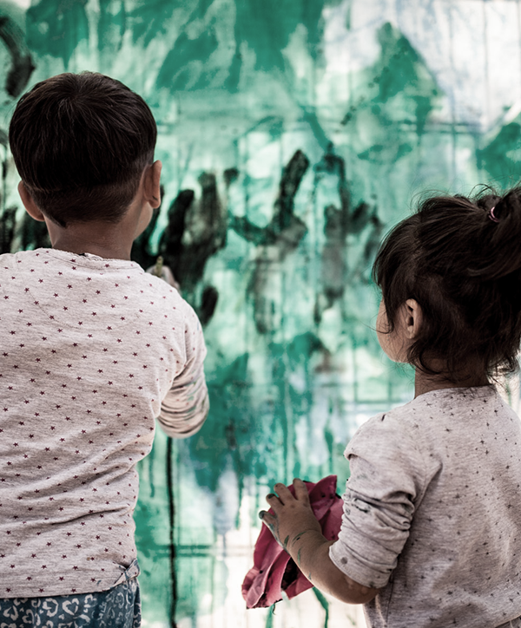
O estudo de caso da STREETART AGENCY
cont. Caso de estudo
Workshops
Gostamos de o envolver no processo de criação de arte. Os nossos instrutores irão envolvê-lo no processo de criação artística promovendo os valores necessários para uma boa colaboração, motivação e formação de equipas.
em https://streetartagency.com/services/

Slide 28
Atividades de Aprendizagem
para o MÓDULO 2
Tomar a iniciativa: identificação e investigação de novos modelos de negócio ágeis e motores de sucesso
Foto de Jason Goodman em Unsplash

Slide 29
1. Construção a partir de desenhos
Exercícios
3. Seja criativo
Digamos, sem utilizar palavras (escritas ou faladas), qual é o sentimento principal que pretende transmitir com o seu produto/serviço ao cliente
Os participantes devem identificar e caracterizar os clientes do seu negócio, através de desenhos feitos por eles. O negócio deve estar relacionado com a cultura de rua. Os participantes não devem escrever palavras adicionais.
2. Fotografia
Os participantes devem fotografar os locais onde se encontram as empresas concorrentes. Os participantes podem escolher o tema do seu negócio, mas este deve ser dentro do sector da cultura de rua.

Slide 30
Exercícios
4. Teste prático
Os participantes são convidados a convencer uma pessoa, qualquer pessoa, a fazer uma encomenda de um dos produtos e/ou serviços que pretendem vender.
A duração da tarefa deve ser adaptada.

Slide 31
Exercicio de Auto-avaliação
para o MÓDULO 2
Tomar a iniciativa: identificação e investigação de novos modelos de negócio ágeis e motores de sucesso

Slide 32
Auto-avaliação do potencial empreendedor
Auto-avaliação
Aqui encontrará uma Avaliação do potencial empreendedor disponibilizada pelo Banco de Desenvolvimento Empresarial do Canadá, que é a instituição financeira canadiana dedicada aos empresários nacionais.
Com esta avaliação, vai ter todo o potencial para se tornar um empresário de sucesso.
https://www.bdc.ca/en/articles-tools/entrepreneur-toolkit/business-assessments/self-assessment-test-your-entrepreneurial-potential

Slide 33
Obrigado!
:)

Slide 34
https://www.street-culture.eu
www.facebook.com/streetcultureforregions
@streetcultureforregions
This project has been funded with support from the European Commission. The author is solely responsible for this publication (communication) and the Commission accepts no responsibility for any use may be made of the information contained therein. In compliance of the new GDPR framework, please note that the Partnership will only process your personal data in the sole interest and purpose of the project and without any prejudice to your rights.

